Slide 1
Социально -коммуникативное развитие детей с ОВЗ посредством театрализованной деятельности
Структурное подразделение
«Детский сад «Центр коррекции и развития детей»
ГБОУ ООШ №18 г.Новокуйбышевска
Подготовила
старший воспитатель
Пизлова С.А.

Slide 2
Что такое «театр»? Это лучшее средство общения людей, для понимания их сокровенных чувств. Вы никогда не думали, как было бы хорошо начать создание детского театра с детского возраста? Ведь инстинкт игры с перевоплощением есть у каждого.
К.С.Станиславский
Театр – это волшебный мир, в котором ребёнок радуется, а играя познаёт окружающее.
О.П.Радынова

Slide 3
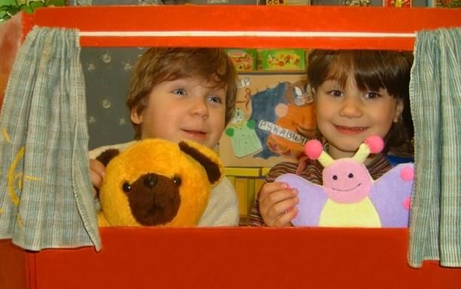
«… ребенок эволюционно запрограммирован
на общение со взрослым человеком»
Л.С.Выготский
Коммуникация – это общение с целью передачи определенной информации таким образом,
чтобы собеседник понял её смысл.

Slide 4
Проблемы детей с ТНР
сложность форм поведения, недостатки целенаправленной деятельности на фоне
повышенной истощаемости, нарушенной работоспособности,
энцефалопатических расстройств;
эмоционально-волевая незрелость, выраженная в несамостоятельности,
повышенной внушаемости, беспечности, преобладании игровых интересов;
- недоразвитие межличностных компонентов;
- низкая устойчивость нервной системы к умственным и физическим нагрузкам;
неустойчивость эмоционального тонуса, характеризующегося резкой сменой
настроения, плаксивостью, склонностью к апатии;
хорошая механическая память, многоречивость, склонность к рассуждениям,
ошибочно принимаемым как развитость;
гипердинамический синдром, выраженный в общей двигательной
расторможенности, повышенной возбудимости, импульсивностью
поступков.

Slide 5
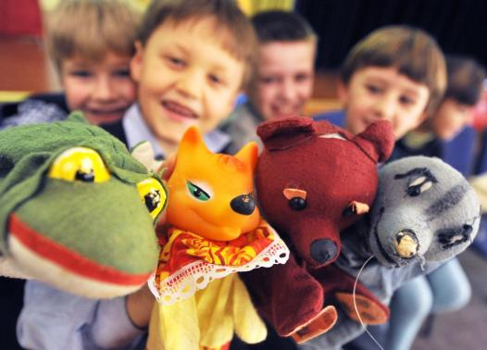
Направления коррекционно-развивающей деятельности в области «Социально-коммуникативное развитие»
развитие сенсорных и моторных функций у воспитанников
с ОВЗ;
развитие вербальной коммуникации;
развитие невербальной коммуникации;
развитие эмоционально-волевой сферы;
развитие черт гармоничной и
незакомплексованной личности

Slide 6
Значение театрализованной деятельности в социально-коммуникативном развитии детей с ТНР
Театрализованная деятельность помогает:
сформировать правильную модель поведения в современном мире;
повысить общую культуру ребенка, приобщить к духовным ценностям;
познакомить с детской литературой, музыкой, изобразительным искусством, правилами этикета, обрядами, традициями;
расширить элементарные представления о видах театра;
совершенствовать навык воплощать в игре определенные переживания, побуждать к созданию новых образов, мышлению;
способствовать развитию игрового поведения, эстетического чувства, способности творчески относиться к любому делу, умения общаться со сверстниками и взрослыми; способствовать развитию сценического творчества, музыкальных и артистических способностей детей;
развивать навыки публичного выступления и творческого содружества.

Slide 7
Основные направления работы с воспитанниками
Театральная игра
Ритмопластика
Инсценирование произведений
Речевые игры, драматизация сказок
Работа над спектаклем
Использование различных видов театра

Slide 8
Формы организации театрализованной деятельности
Совместная театрализованная деятельность детей и взрослых
Театральное занятие
Театрализованная игра на праздниках и развлечениях
Самостоятельная театрально-художественная деятельность
Театрализованные игры в повседневной жизни
Мини-игры на непрерывной образовательной деятельности
Театрализованные спектакли
Мини-сценки с куклами

Slide 9
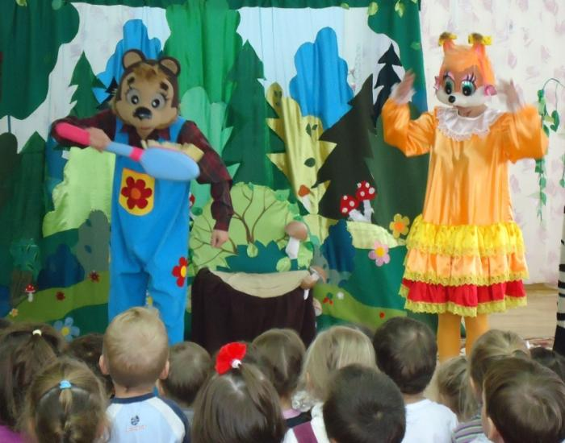
Организация и проведение работы с воспитанниками и их родителями по театрализованной деятельности в структурном подразделении
1 корпус – реализация проекта «Театральные ступеньки»
2 корпус –
реализация проекта – «Театр – детям»
3 корпус – проведение мероприятий в рамках «Недели экологического театра»

Slide 10
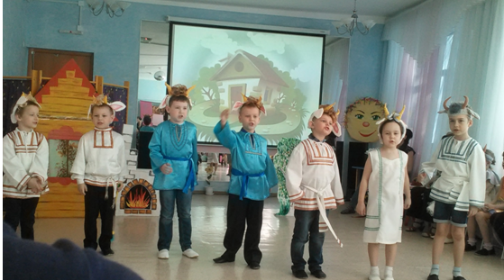
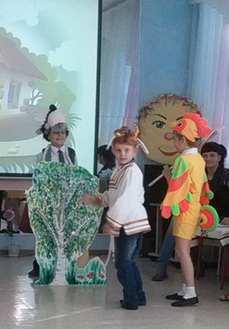
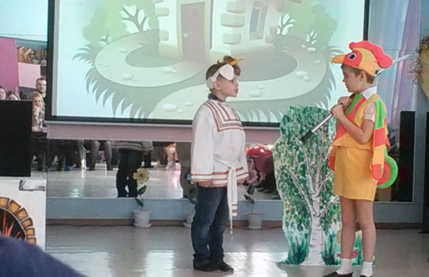
Игра - драматизация «Волк и 7 козлят» старшая группа «АБВГД» с заиканием

Slide 11
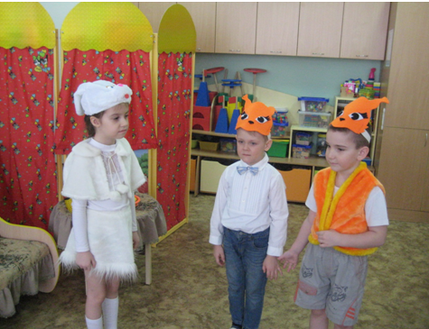
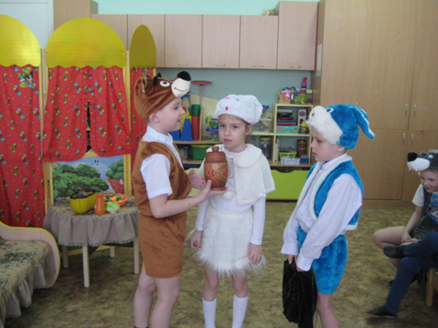
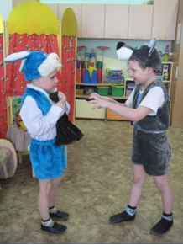
Игра-драматизация «Мешок яблок» по произведению В.Сутеева гр. «АБВГДейка» старшая группа с заиканием

Slide 12
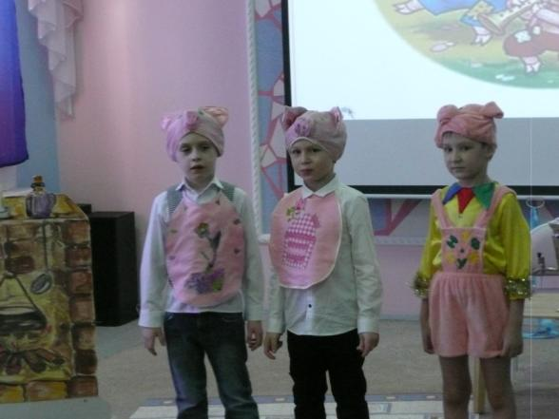
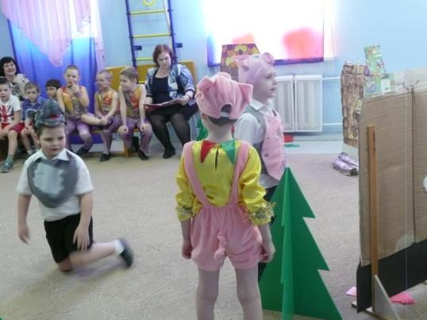
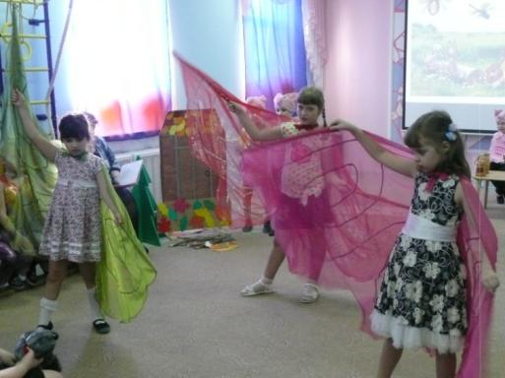
Игра – инсценировка «3 поросёнка» воспитанники подготовительной группы «Капельки» с ЗПР

Slide 13
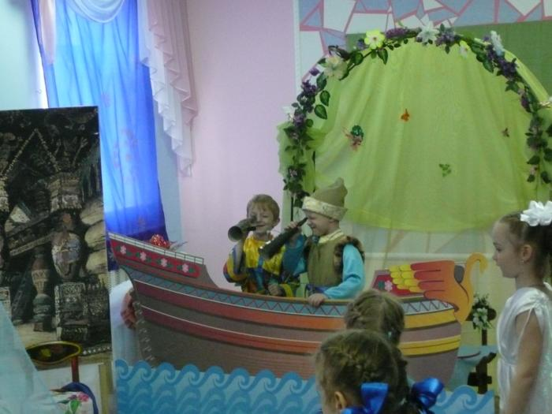
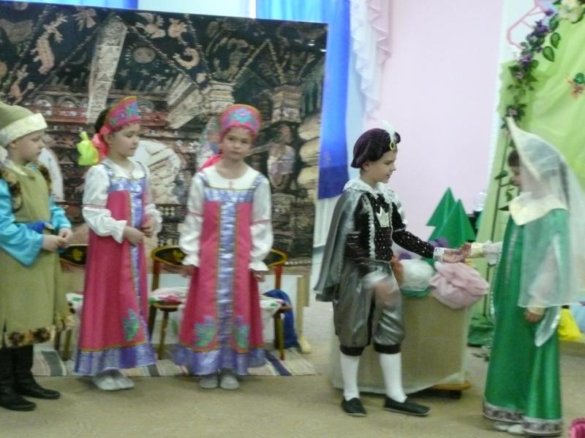
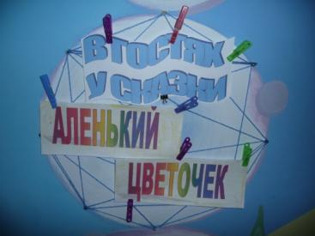
Постановочный спектакль по мотивам сказки К.Аксакова «Аленький цветочек» в подготовительной группе «Полянка» для детей с ФФН

Slide 14
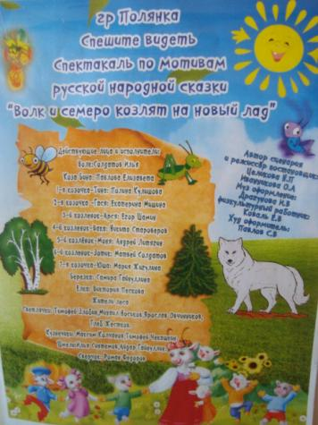
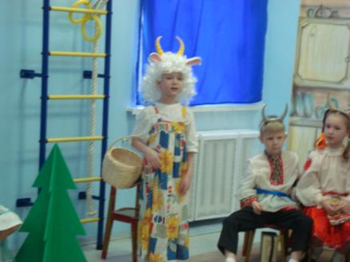
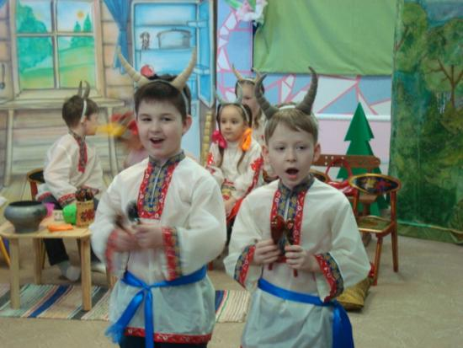
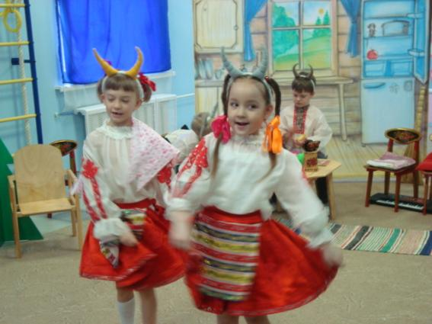
Постановочный спектакль «Волк и 7 козлят на новый лад» старшая группа «Полянка» для детей с ФФН

Slide 15
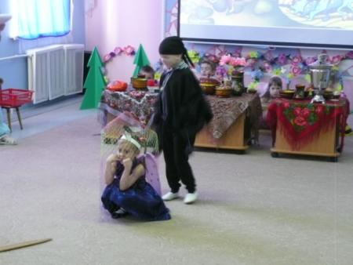
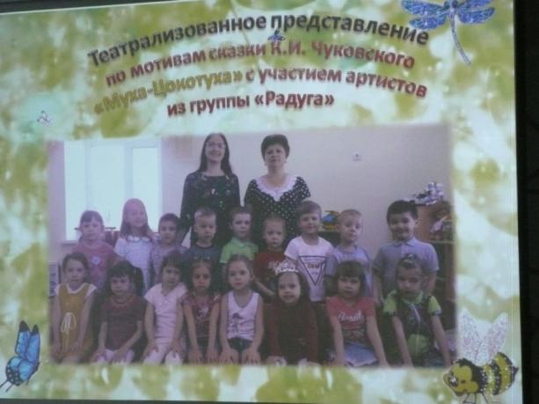
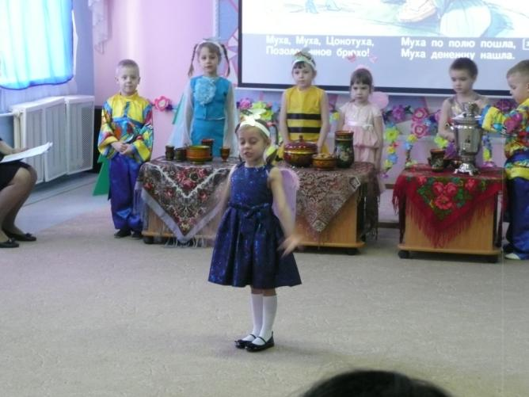
Инсценирование произведения К.Чуковского «Муха Цокотуха» в разновозрастной группе для детей с ОНР «Радуга»

Slide 16
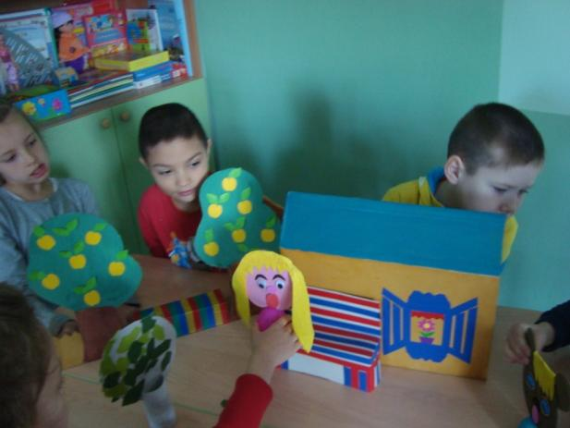
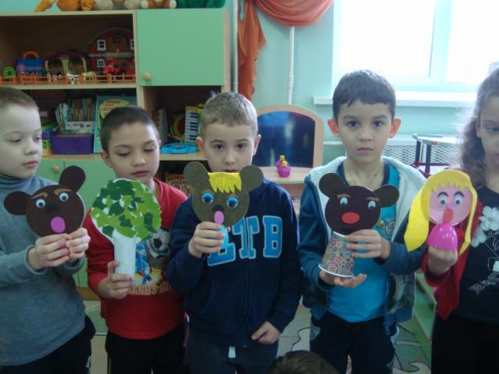
Изготовление и обыгрывание сказки «Маша и медведь» в старшей группе для детей с ЗПР «Ветерок»

Slide 17
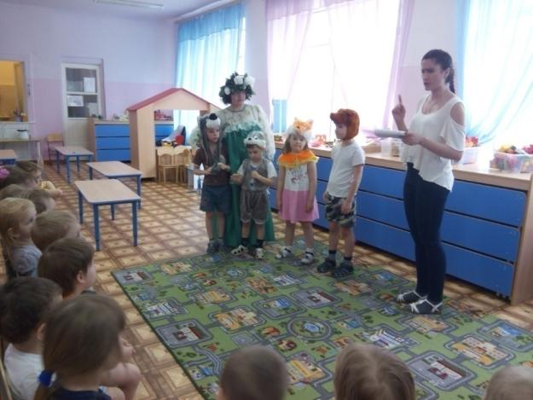
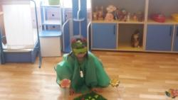
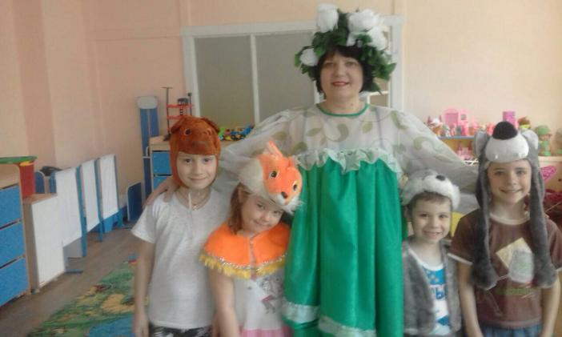
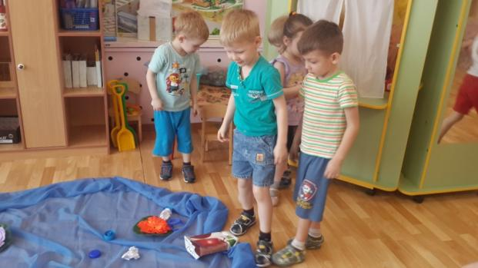
Экологические сказки-драматизации
гр.«Затейники» - « Волшебный лес»
гр.«Василёк» - «Зайкины проблемы» гр.«Ягодка» - «Лягушка Марфушка» гр.«Карамелька» - «В гостях у Дюймовочки»

Slide 18
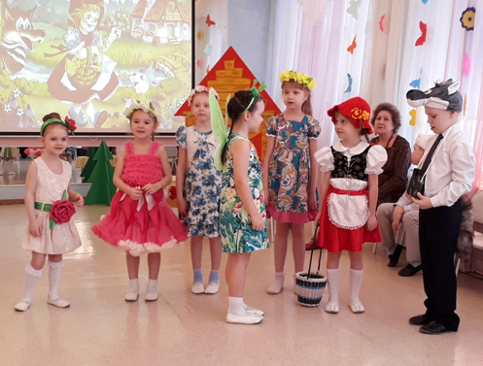
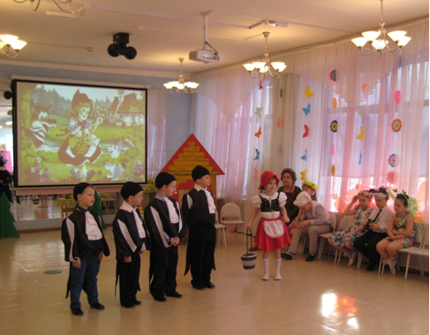
Постановочный спектакль по мотивам сказки Ш.Перро «Красная Шапочка» с воспитанниками разновозрастной группы с заиканием «АБВГДейка»

Slide 19
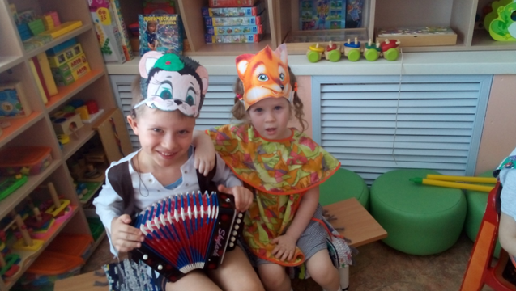
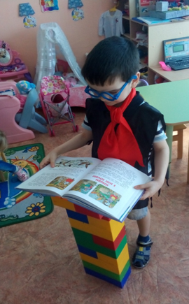
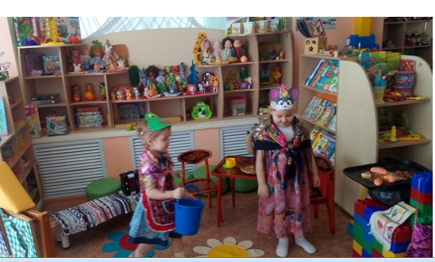
Игра-драматизация по русской народной сказке «Теремок» в разновозрастной группе для детей с нарушением слуха «Говорушки»

Slide 20
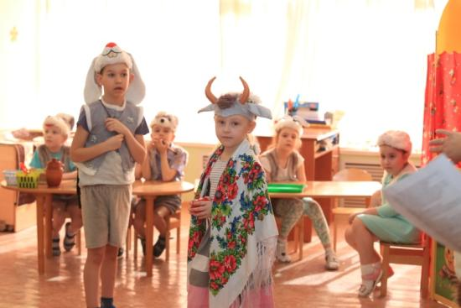
Игра – драматизация с детьми подготовительной группы с ОНР «Пишичитайка» по произведению Сутеева «Мешок яблок» гр. «Пишичитайка»

Slide 21
Результаты проведения работы по театрализованной деятельности с воспитанниками с ОВЗ
Ознакомлены с детской литературой , музыкой, изобразительным искусством, правилами этикета, обычаями, традициями;
Частично сформирована правильная модель поведения в современном мире;
Расширены элементарные представления о видах театра;
Частично сформирован навык воплощать в игре определенные переживания, побуждать к созданию новых образов, мышлению;
Развито игровое поведение, эстетического чувства, способности творчески относиться к любому делу,
Частично сформировано умение общаться со сверстниками и взрослыми;
Развито сценическое творчество, музыкальные и артистические способности детей;
Развиты навыки публичного выступления и творческого содружества.

Slide 22
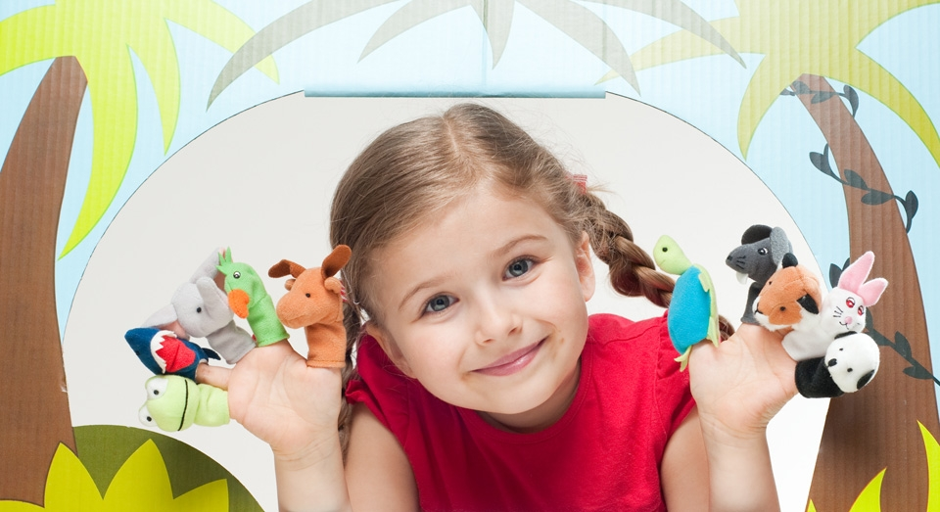
Спасибо за внимание! До скорых встреч!

